Slide 1


Slide 2
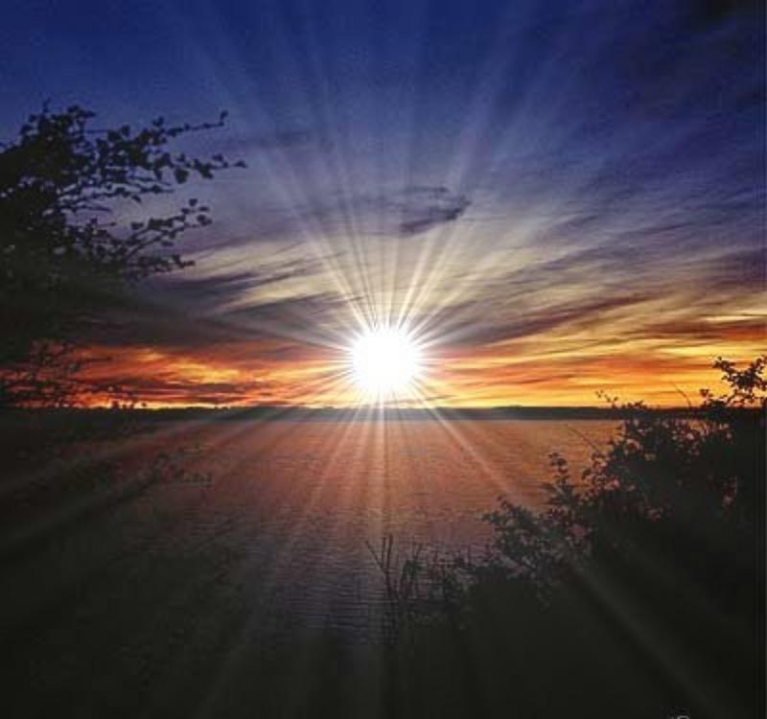

Mit jelent valójában hinni?

Slide 3
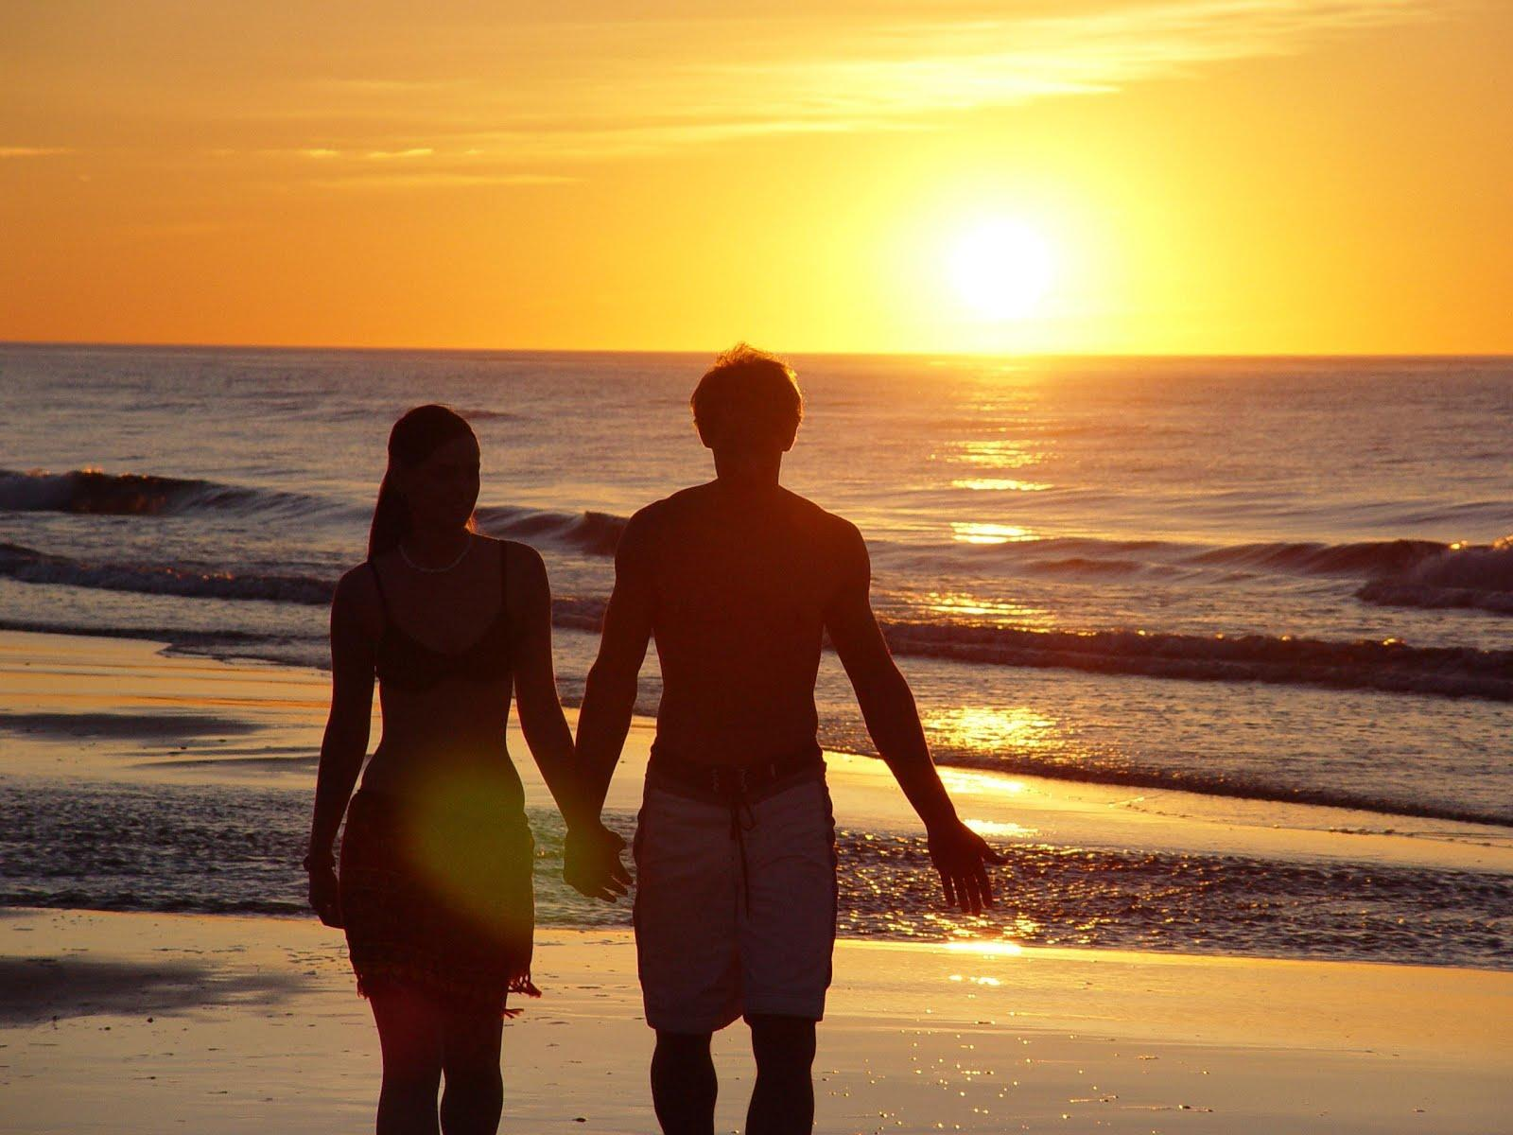
…hiszek Neked,…

Slide 4
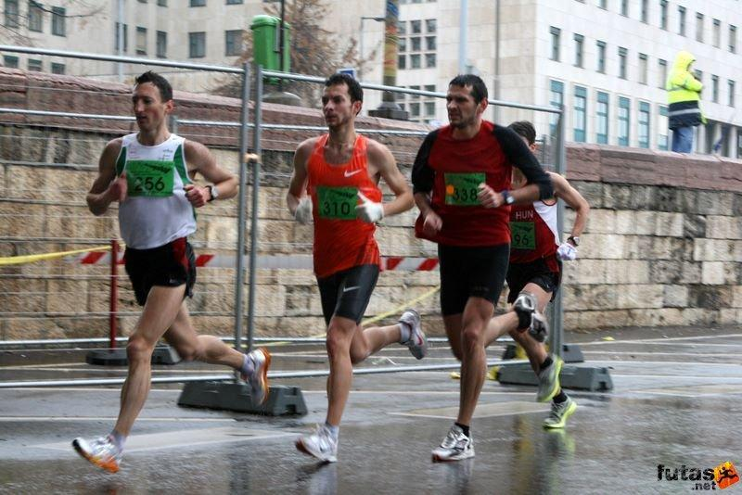
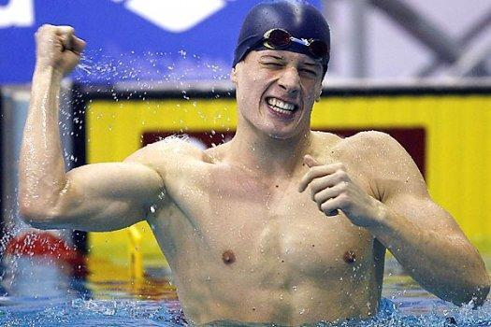
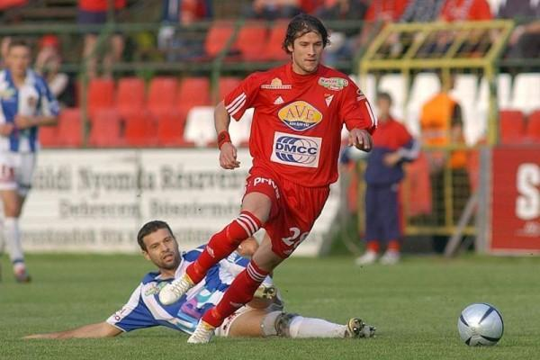
Sportolókban, eredményükben…

Slide 5
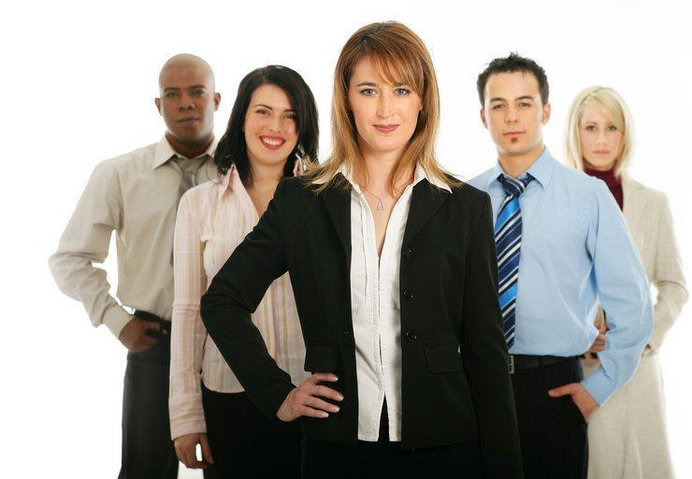
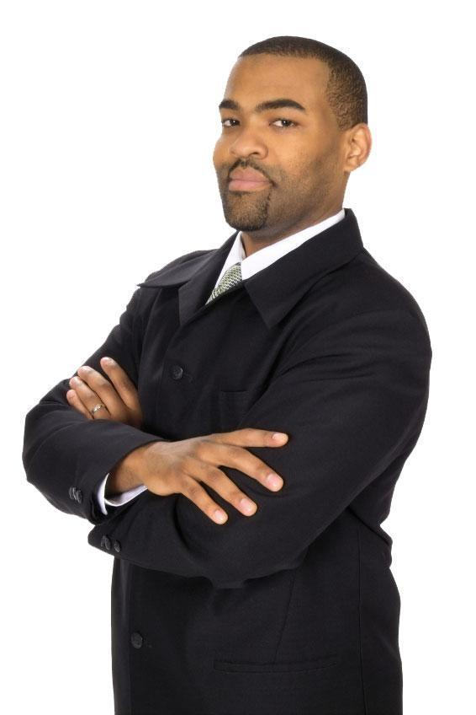
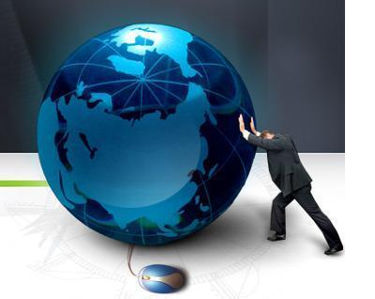

…önmagukban hisznek…

Slide 6
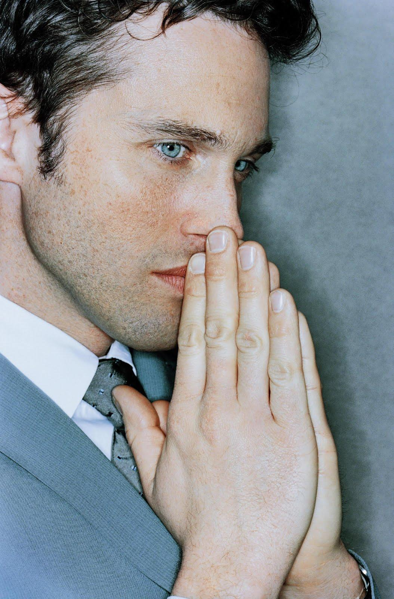
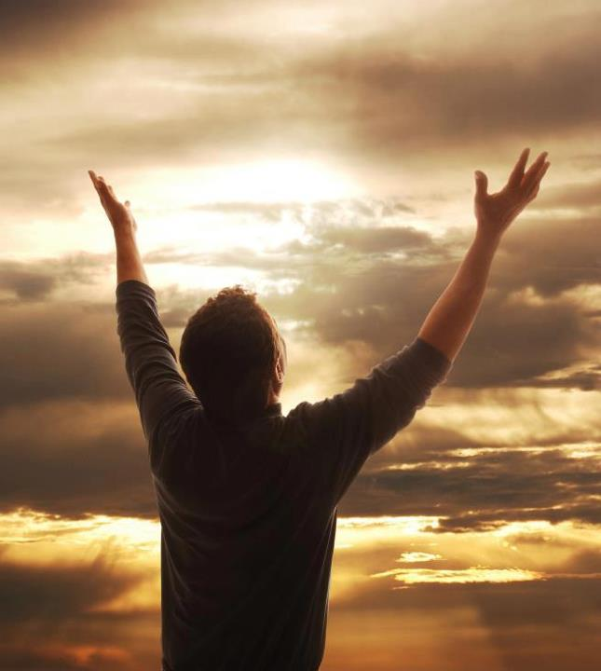
A vallásos emberek ISTENBEN hisznek…

Slide 7
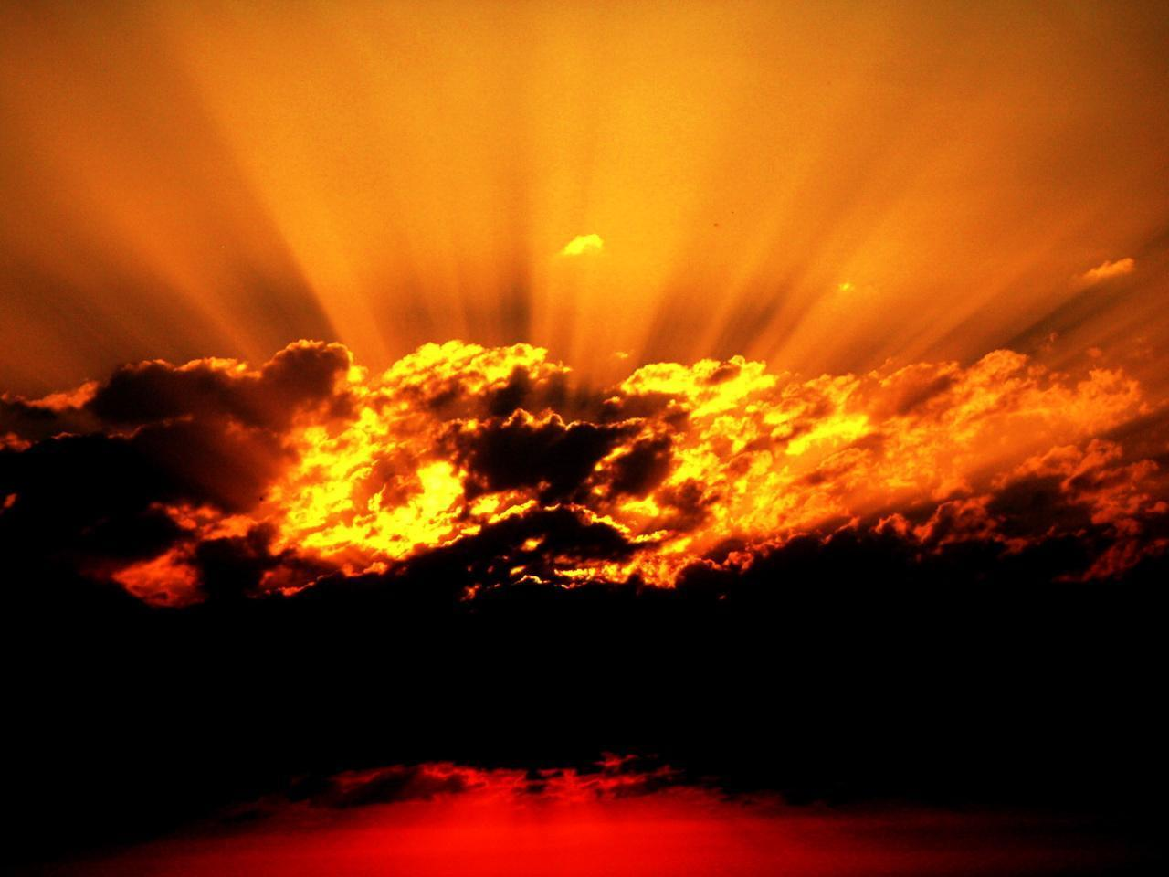
Mit is jelent HINNI valójában?

Slide 8
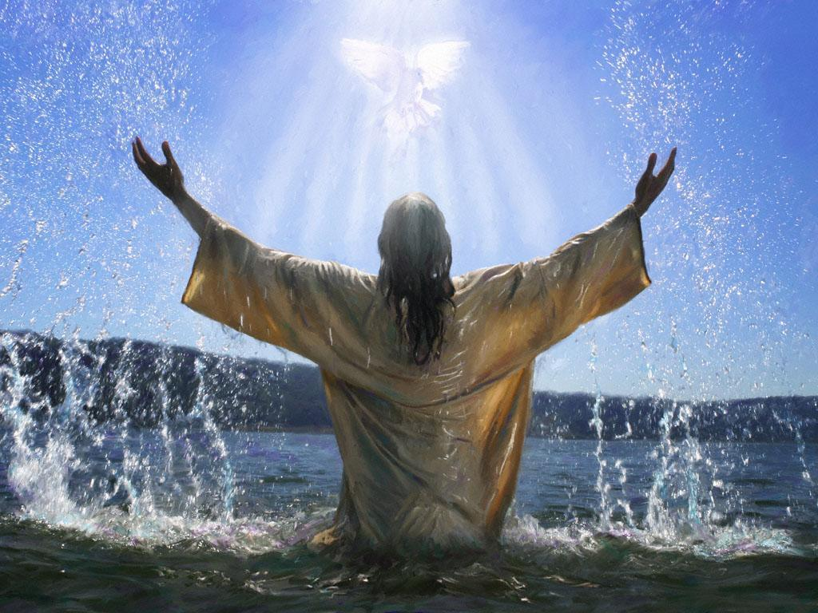
Az ATYÁBAN hinni!!!

Slide 9
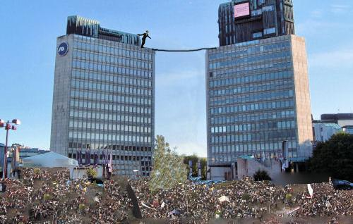
„…elhiszik-e…???

Slide 10
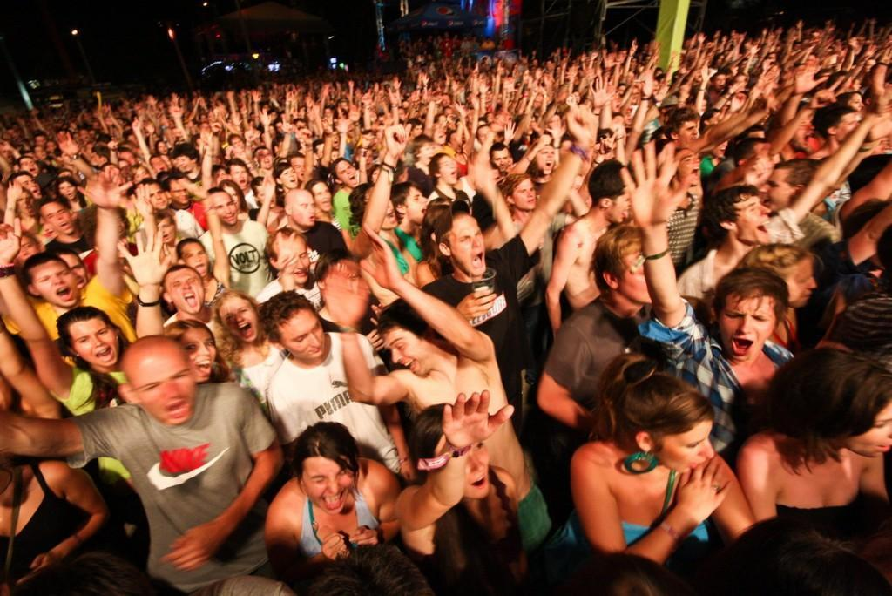
„Elhisszük!!!”

Slide 11
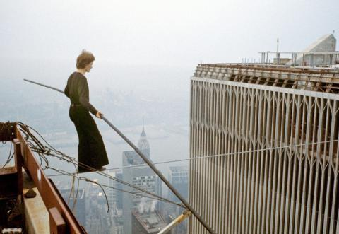

Slide 12
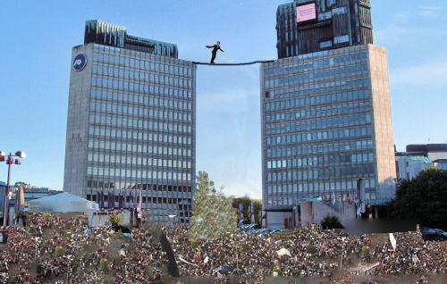
egyensúlyozó pálca nélkül

Slide 13

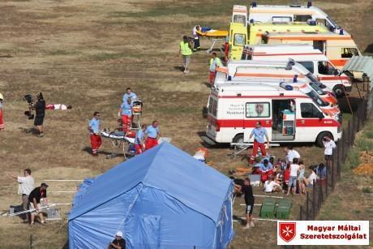
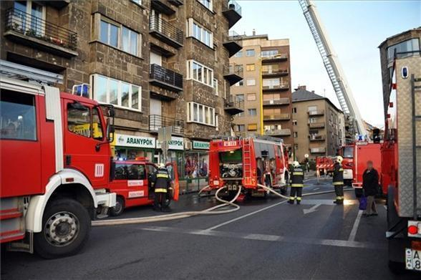
mentőket
tűzoltókat

Slide 14
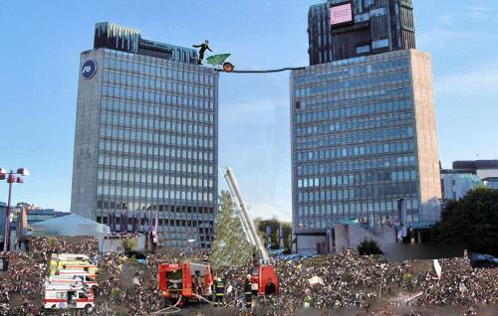
„elhiszik-e???”

Slide 15
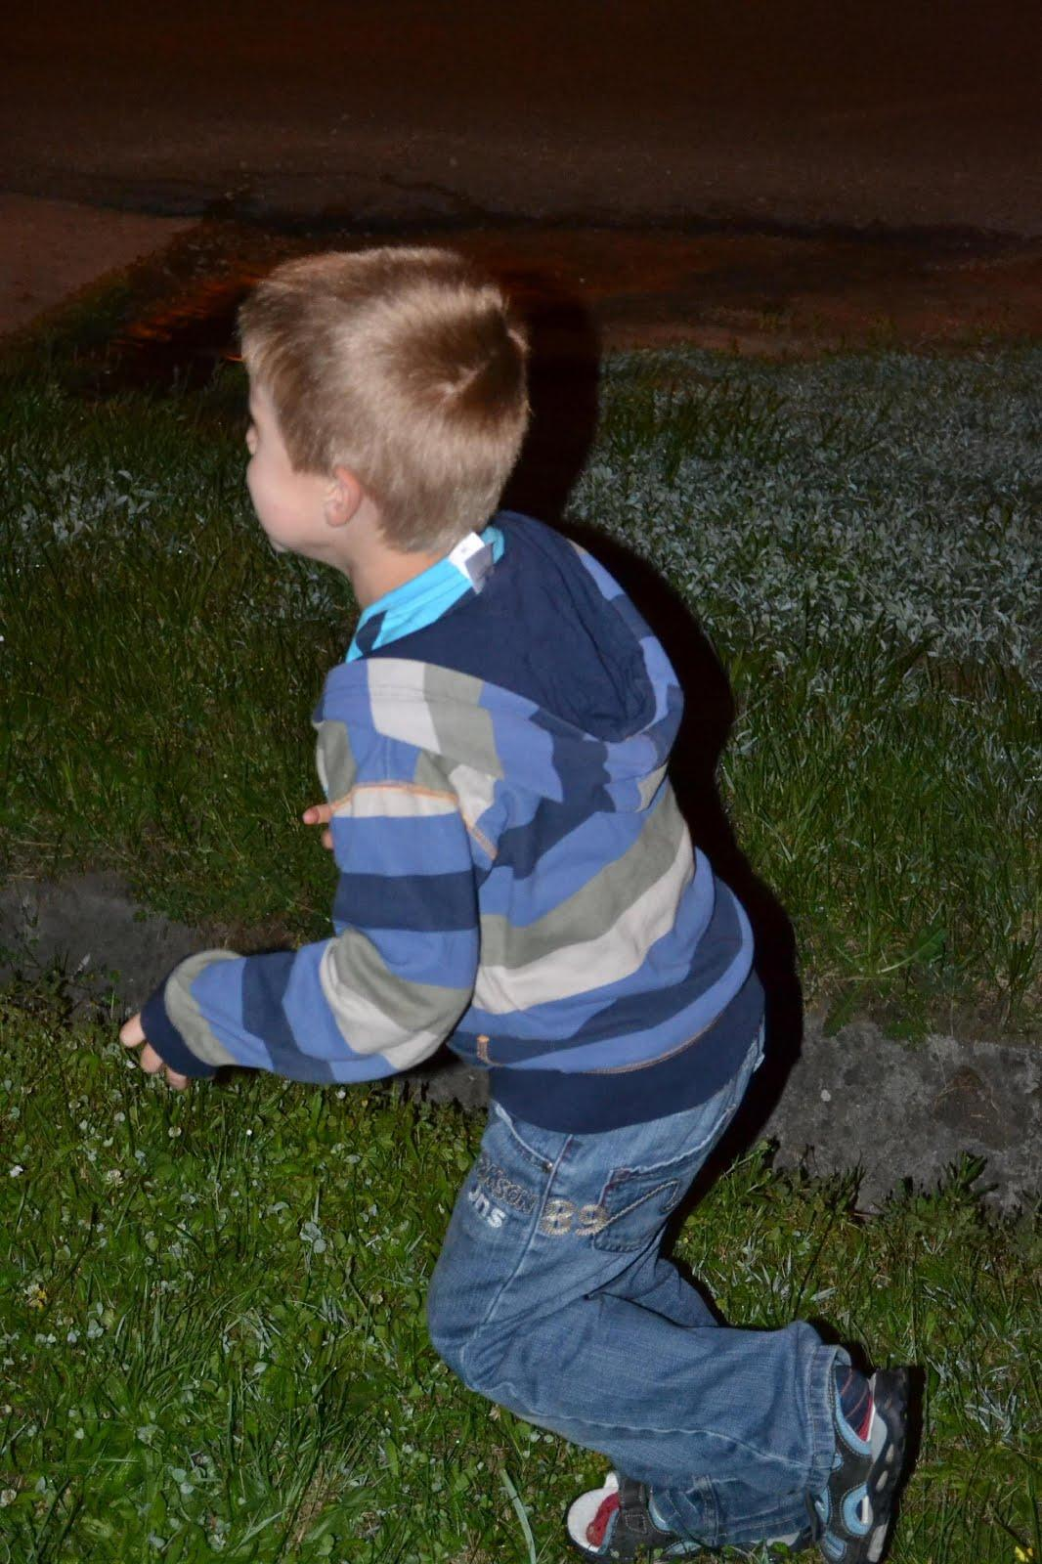
„Ekkor látták, hogy egy kisfiú szalad fel,…
…senki nem tudja visszatartani,…”

Slide 16
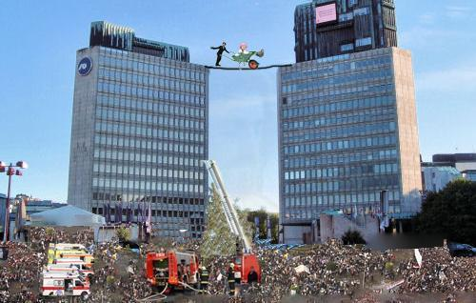

Slide 17
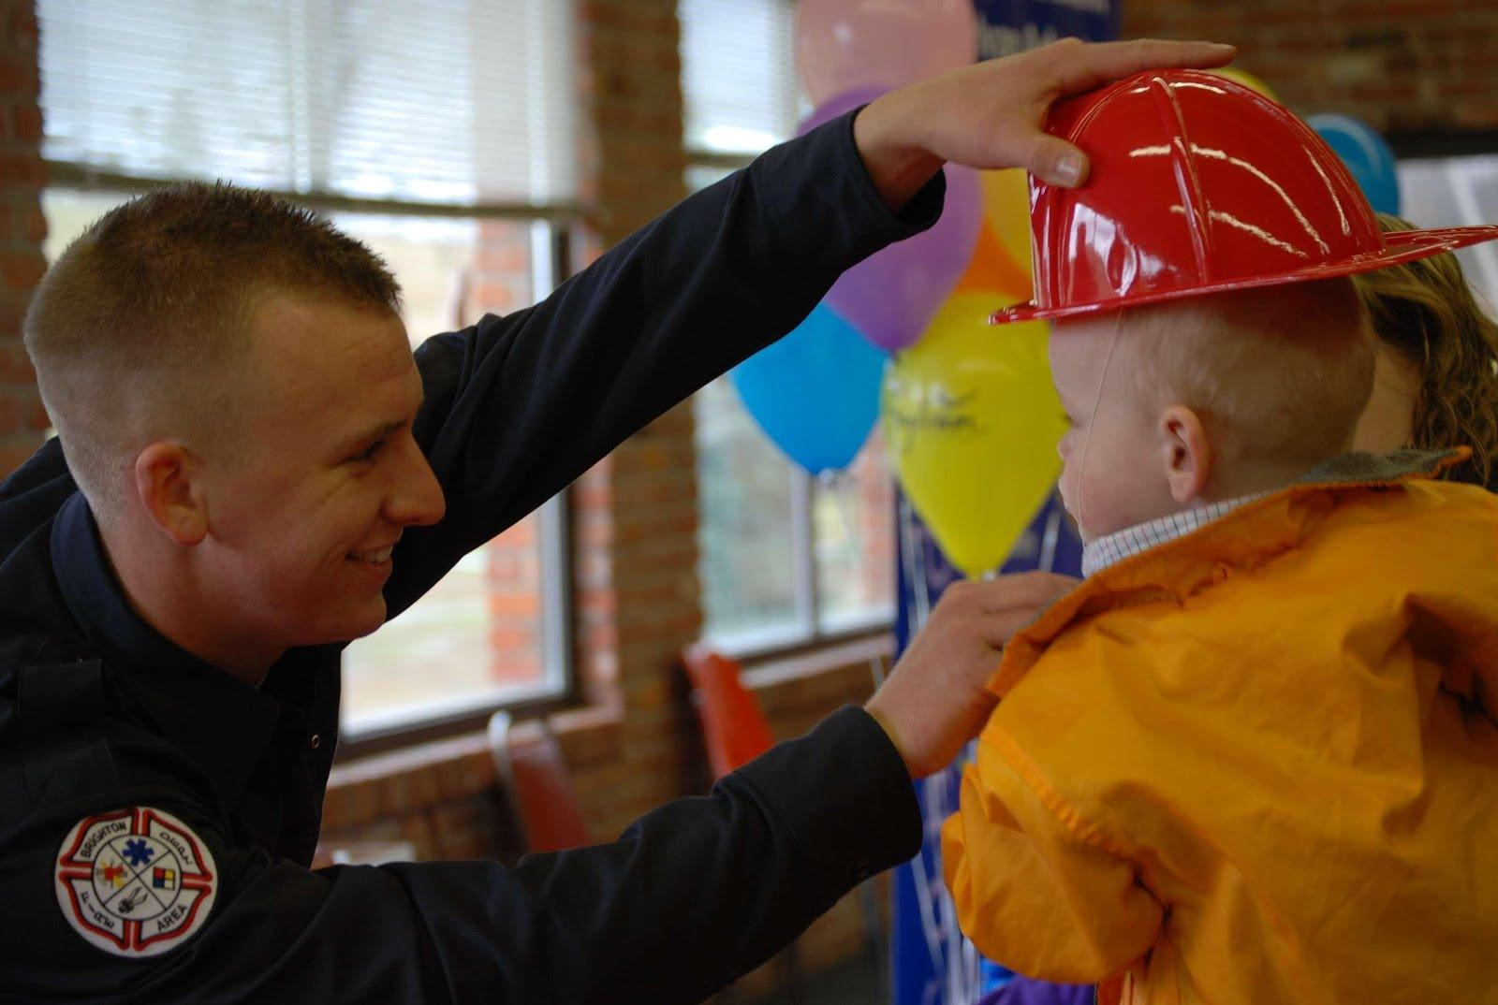
Honnan volt neked ekkora bátorságod? Ki neked ez a bácsi?

Slide 18
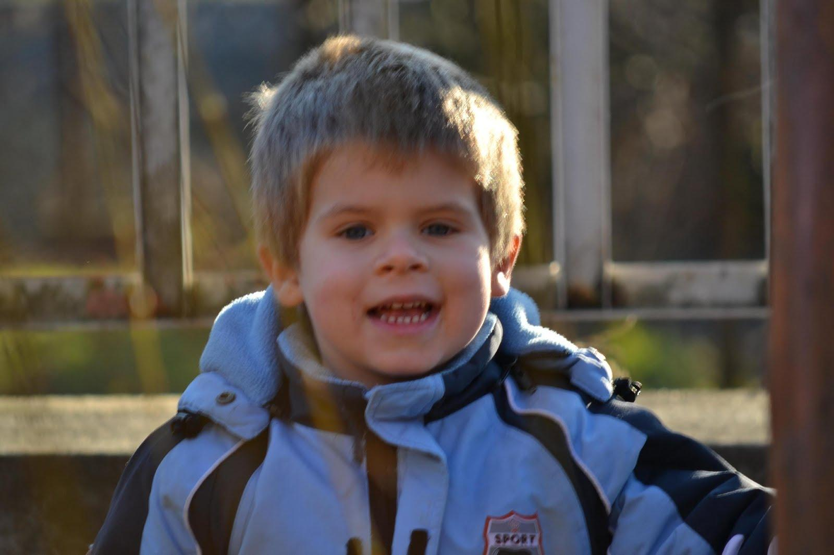
„…Én nemcsak hiszek benne, de BÍZOM is!”

Slide 19
Ő az Apukám!
És én nemcsak hiszek benne, de BÍZOM is!!!

Slide 20
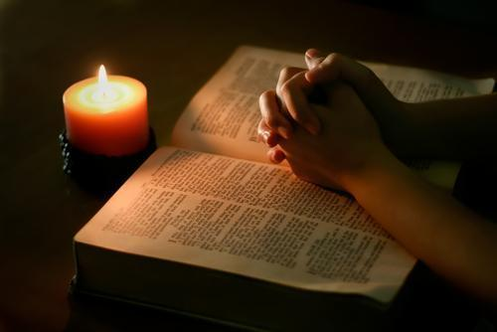
Hinni Istenben azt jelenti, hogy RÁBÍZOM magam,
és a tanítása szerint élek!

Slide 21


Készítette:
Beugeot

